Slide 1
Тэма 2 Знешнепалітычнае становішча Беларусі ў гады Першай сусветнай вайны
1. Уплыў вайны на палітычнае становішча Беларусі. Ваенныя дзеянні ў Беларусі.
2. Палітыка краін Антанты і Беларусь. Германскі акупацыйны рэжым на Беларусі.
3. Новыя аспекты беларускага пытання ва ўмовах Рускай рэвалюцыі 1917 г.
4. Брэсцкі мір і беларускае пытанне.
5. І Усебеларускі з’езд, абвяшчэнне БНР і яе знешнепалітычная дзейнасць.

Slide 2
Першая сусветная вайна 01.08.1914 – 11.11.1918
Германскі блок (Чацвяртны саюз)
Антанта
(Сардэчная згода)
Германія
Аўстра-Венгрыя
Асманская імперыя (Турцыя)
Балгарыя
Вялікабрытанія
Францыя
Расія
Італія
Краіны, якія далучыліся да Антанты
Японія ЗША
Сербія Бельгія
Румынія

Slide 3
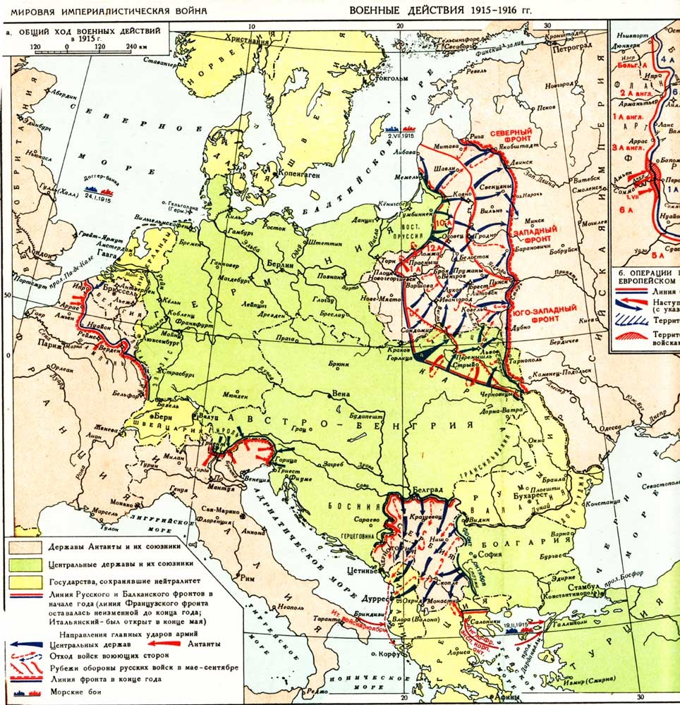

Slide 4
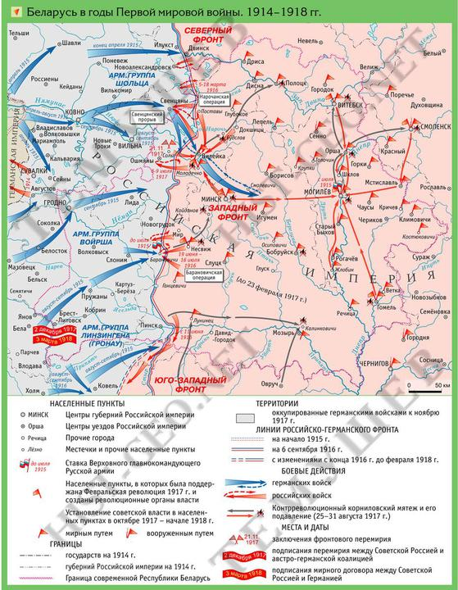

Slide 5
Баявыя дзеянні на тэрыторыі Беларусі
Лета 1915 г. – германскія войскі ўступілі на тэрыторыю Беларусі. Без бою палі рускія крэпасці Гродна і Брэст.
Верасень 1915 г. – Свенцянскі прарыў, пагроза захопу немцамі Мінска.
1916 г. – Нарачанская і Баранавічская наступальныя аперацыяі рускай арміі закончыліся няўдачай.
1917 г. – наступленне рускай арміі ў раёне Маладзечна – Крэва закончылася няўдачай.
2 снежня 1917 г. – падпісана перамір’е паміж Расіяй і краінамі Германскага блока.

Slide 6
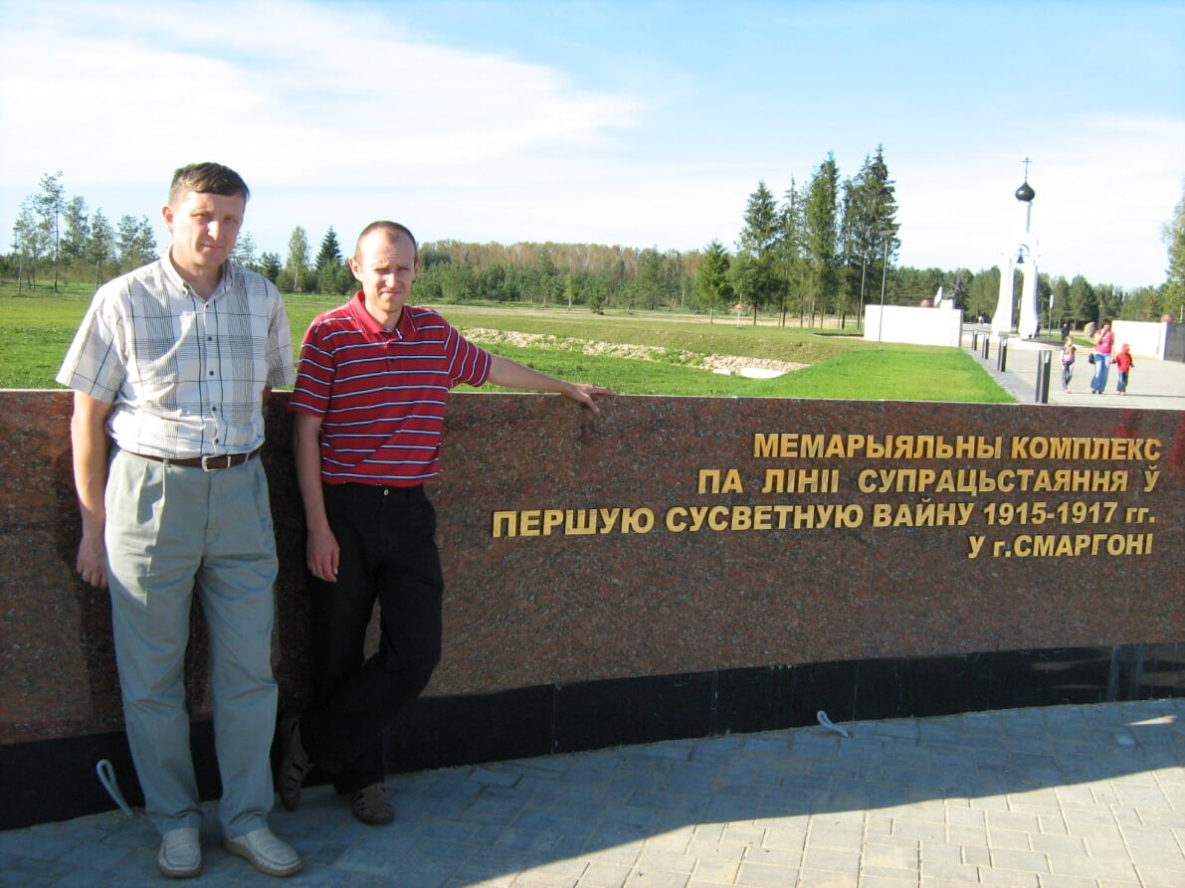
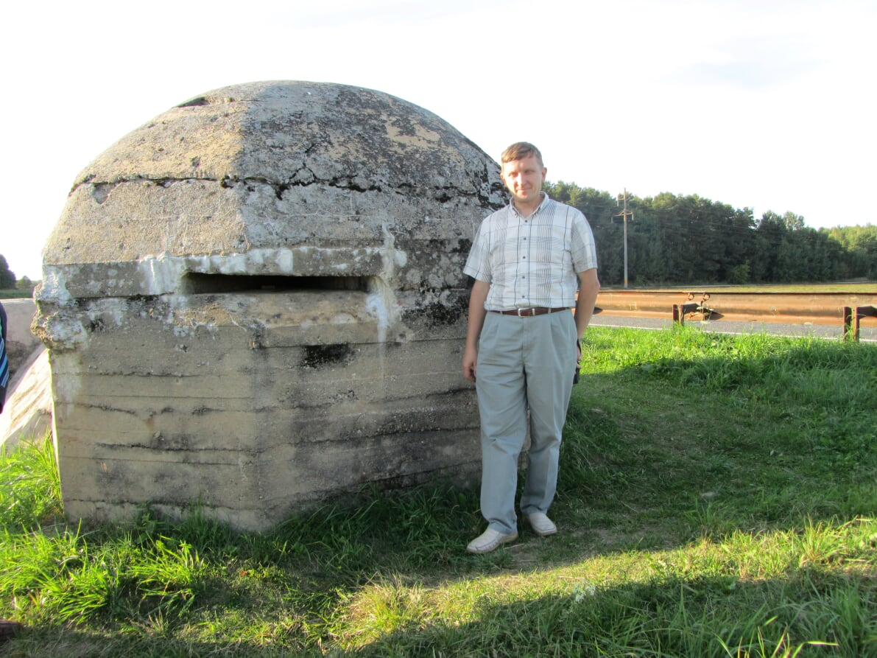
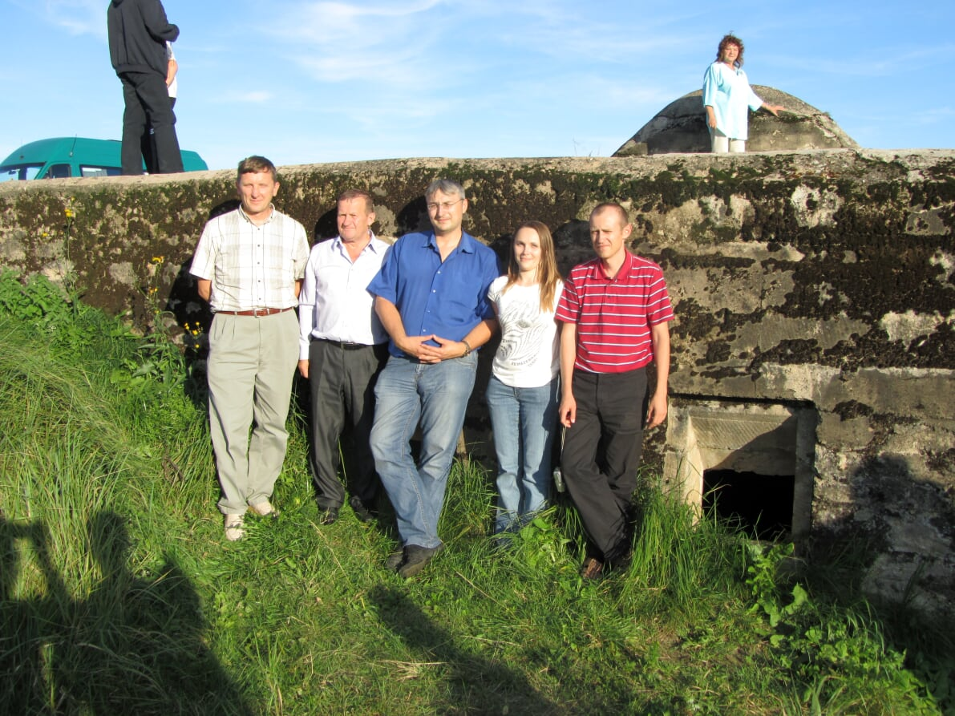
Помнік у Смаргоні Германскія ўмацаванні ў Беларусі.

Slide 7
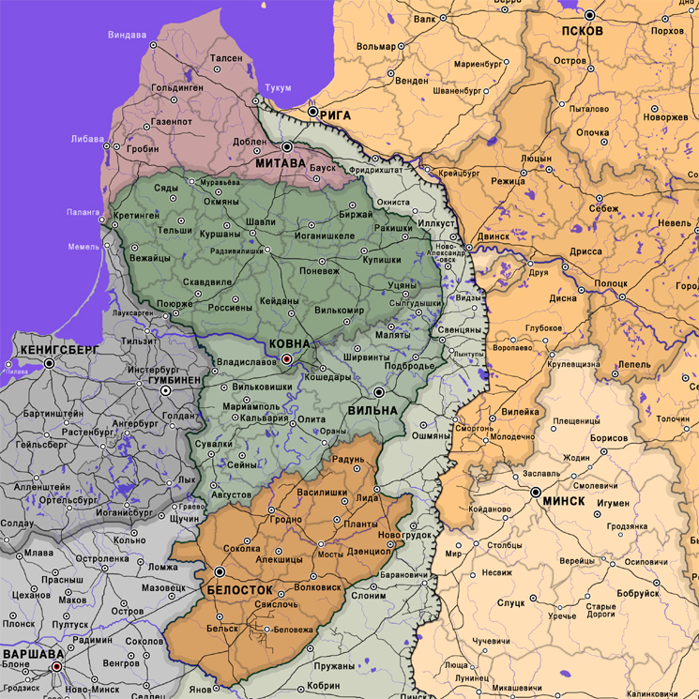
Обер Ост

Slide 8
Асноўныя напрамкі акупацыйнай палітыкі Германіі на Беларусі
1. Прызнанне нацыянальнай адметнасці беларусаў.
2. Стварэнне ўмоў для культурна-асветніцкай дзейнасці беларусаў. Акупаваная Вільня – цэнтр беларускага руху.
3. Выкарыстанне рэсурсаў Беларусі для вядзення вайны.
4. Мабілізацыя мясцовага насельніцтва на работы па будаўніцтву ўмацаванняў.
5. Адмова ад падтрымкі стварэння беларускай дзяржаўнасці

Slide 9
Пазіцыя адносна права народаў Расіі на самавызначэнне
Часовы ўрад
Бальшавіцкі ўрад
Захаванне адзінай і непадзельнай Расіі. Права на аддзяленне ад Расіі прызнавала-ся толькі за Польшчай і Фінляндыяй.
Абвяшчалі права на самавызначэнне толькі для працоўных. Але і яно дапускалася толькі ў тым выпадку, калі служыла інтарэсам сацыялістычнай рэвалюцыі. Імкненне ўсталяваць сваю ўладу, па магчымасці, у межах былой Расійскай імперыі.

Slide 10
Брэсцкі мір 3 сакавіка 1918 г. Пазіцыя на перамовах:
Германіі і яе саюзнікаў – патрабаванне ад Расіі тэрытарыяльных саступак.
Савецкай Расіі – мір без анексій і кантрыбуцый, зацягванне перагавораў у разліку на рэвалюцыю ў Германіі.
Зрыў перагавораў, ад’езд расійскай дэлегацыі, пачатак 18 лютага 1918 г. германскага наступлення.

Slide 11
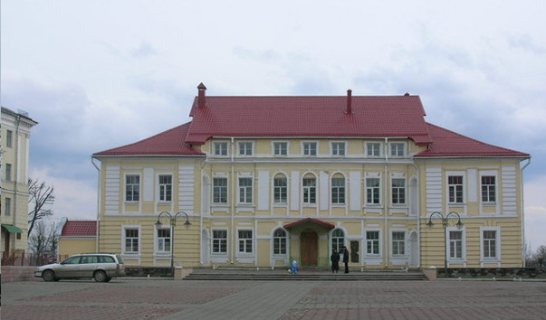
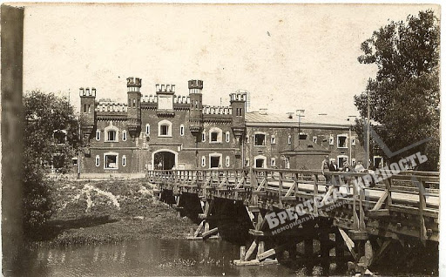
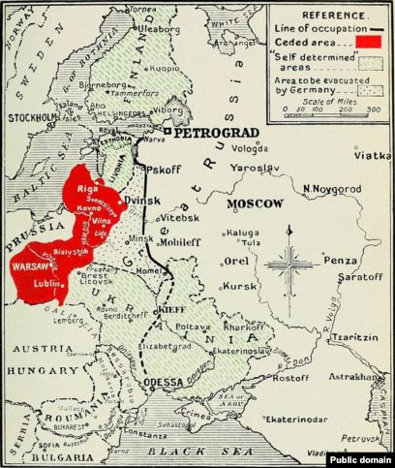
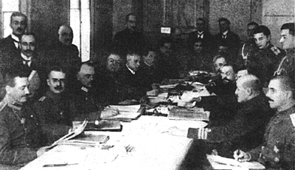
С Стаўка ў Магілёве Перамовы ў Брэсце

Slide 12
Беларускія і ўкраінскія дэлегаты на перамовах у Брэсце.
Украінская дэлегацыя выступала як паўнапраўны ўдзельнік перагавораў і 9 лютага 1918 г. заключыла з Германіяй і яе саюзнікамі мір. Згодна дагавору да УНР адыходзілі 10 паветаў беларусіх губерняў, што забяспечвала Украіне кантроль над чыгункай Гомель – Брэст.
Беларуская дэлегацыя не была дапушчана да перамоў. Мела толькі кантакты з германскімі дыпламатамі. Яе патрабаванні захавання цэласнасці Беларусі ў яе этнічных граніцах не былі ўлічаны пры падрыхтоўцы дагавора.

Slide 13
Падзел Беларусі па Брэсцкаму дагавору 1. Тэрыторыя на захад ад лініі Дзвінск – Свянцяны – Ліда – Пружаны – Брэст уключаліся ў склад Германіі. 2. Цэнтральная частка Беларусі (Мінская, частка Віцебскай і Магілёскай губерняў) абвяшчалася часова акупаванай Германіяй. 3. Усходняя Беларусь заставалася ў складзе Савецкай Расіі. 4. Паўднёвыя раёны Беларусі адышлі да Украінскай Народнай Рэспублікі. 5. Частка беларускіх зямель на паўночным захадзе адыходзіла да Літвы.

Slide 14
І Усебеларускі з’езд. Мінск 5–18 снежня 1917 г.
Рада з’езда
Рада БНР
Выканаўчы камітэт Рады
Народнага Сакратарыят
Трэцяя Устаўная грамата, абвяшчэнне БНР. 25 сакавіка 1918 г.
Задачы знешняй палітыкі БНР
1.Дасягненне міжнароднага прызнання і ўстанаўленне дыпламатычных адносін з іншымі дзяржавамі.
2.Усталяванне граніц БНР.
3.Наладжванне эканамічных адносін з іншымі дзяржавамі.

Slide 15
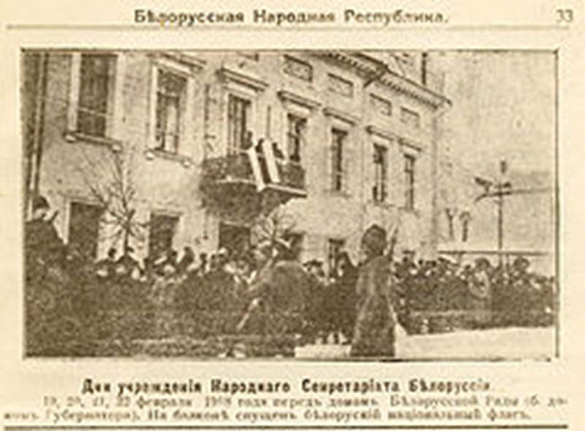
Важнейшыя знешнепалітычныя крокі БНР
1. Перамовы з УНР, усталяванне з ёй дыпламатычных адносін, атрыманне пазыкі.
2. Звароты да Германіі з просьбай аб прызнанні БНР не прынеслі поспеху. Камандаванне акупацыйных войскаў дазволіла прадстаўнікам БНР удзельнічаць у вырашэнні гаспадарчых і культурна-адукацыйных пытанняў.
3. Былі наладжаны
консульскія адносіны
з Літвой, Латвіяй,
Чэхаславакіяй.
4. Удзел у міжнароднай
канферэнцыі ў Ясах,
наўдалая спроба дабіцца
прызнання ад краін Ан-
танты.

